Slide 1
将来計画検討書： 経緯・全体状況
光赤天連シンポ
「光赤外将来計画：将来計画のとりまとめ」
2016年2月9-10日
松原英雄 （ISAS,JAXA）
光赤天連では2005年に将来計画検討報告書「2010年代の光赤外天文学」を発行し、光赤外天文学のロードマップ、即ち将来計画推進の基盤としてきました。2013年8月の光赤天連シンポジウムで、2015年度末の発行を目指し改訂することに決定しました。
編集委員会のURL:
http://www.ir.isas.jaxa.jp/~koyamays/gopira2020_web/index.html
メンバー専用ページ：http://www.ir.isas.jaxa.jp/~koyamays/gopira2020_web/member/member.html

Slide 2
光赤天連シンポ「光赤外将来計画：将来計画のとりまとめ」
2016年2月9日(火) 11:00 - 2月10日(水) 16:00
国立天文台 三鷹キャンパス すばる棟 大セミナー室
プログラム【2/9（火）】：
本シンポジウムの目的、諸情勢
11:00-11:20 趣旨説明／光赤外天文学を取り巻く状況 （伊藤）
将来計画報告書
2-1. 経緯状況
11:20-11:50 将来検討書：経緯・全体状況 （松原）
2-2. 2020年代に取り組むべきサイエンス課題
13:00-13:20 サイエンス Executive Summary （吉田）
13:20-13:40 宇宙論・構造形成 （高田）
13:40-14:00 銀河・銀河団・SMBH/AGN （柏川）
14:00-14:20 銀河系・局所銀河・近傍銀河 （左近）
14:20-14:40 恒星物理 （橋本）
14:40-15:00 星惑星系形成・系外惑星・太陽系（深川）
15:00-15:15 休憩
15:15-16:00 ★議論 ～サイエンス課題のとりまとめはこれで良いか？～
2-3. 2020年代のスペース・地上計画
16:00-16:30 スペース将来計画の推進 （山田）
16:30-17:00 地上将来計画の推進 (柏川）
17:00-17:45 ★議論 ～スペースと地上のロードマップはこれでよいか？～
18:15- 懇親会
1. 2015年9月以降の進捗
2. 編集の全体状況
3. 残された課題
4. 今後のスケジュール

Slide 3
光赤天連シンポ 「光赤外将来計画：将来計画のとりまとめ」 （続）
他分野の動向・欧米の動向・分野横断・国際協力・人材育成・2030年代に向けて
プログラム【2/10（水）】：
将来計画報告書（続）
2-4. 全体計画
9:30-10:00 全体計画：「我国の取るべき道」（Executive Summary 最終節） （松原）
10:00-11:00 ★議論 ～全体計画の進め方はこれでよいか？～
11:00-11:20 編集事務局より （和田／小山）
11:20-12:00 ★議論～検討書の今後の進め方～
マスタープラン2017
13:00-13:20 マスタープラン2017について （中川）
13:20-14:00 光赤天連からの提案計画 （伊藤）
14:00-14:50 ★議論～マスタープラン2017提案までの方策～
総合討論
14:50-15:00 今後の計画検討に関して （宮田）
15:00-15:50 ★総合議論
15:50-16:00 まとめ
事務局からのお願い・
掲載図のCopyrightの費用・
印刷部数と費用？

Slide 4
1. 2015年9月以降の進捗
光赤天連シンポジウム（2015年9月）での議論
章構成の再編：20ページ程度のエグゼクティブサマリを設ける。英語訳を作成しウェブ公開する。
地上計画： TMT＋すばる～現実は厳しい、東アジア天文台や他の8－10mとの連携も視野に
スペース計画： 次期公募型小型計画にむけての光赤天連の立ち位置 → Executive Summary第1.3節
2015年9月以降の進捗
2015/10/19： 第5回 編集全体会議
→ 図のCopyright情報の抜出、Executive Summary執筆開始(目標：11月末ドラフト）
2015/11/09-11: 事務局（集中）作業＠宇宙研
2015/12/01: サイエンス班にフルバージョンへの事務局コメントの展開
（スペース班へは12/15、地上班には12/28と遅れた）
2015/12/15: スペース班の打ち合わせ
→ Executive Summary（スペース部分の）の内容確定
2015/12/31: サイエンス班：フルバージョンの事務局コメント反映版がほぼ完成
2016年1月初旬： サイエンス部分、地上部分のExecutive Summaryのドラフトもリリース
2016/01/06-07: 宇宙科学シンポジウム：
「天文宇宙物理の将来戦略」について、山田さん、和田さんが発表
2016/01/11: 学術会議マスタープラン2017について、伊藤光赤天連委員長からアナウンス
→ 3/2にヒアリングに向けて光赤天連としての申請書をとりまとめる。該当計画は1月末までに申請書を委員長に提出。
2016/01/18: 第6回 編集全体会議

Slide 5
2. 編集の全体状況 2-1. フルバージョン （目次は2015/11/16 23:00でFIX。変更ありません）
第1章 Executive Summary
第2章 将来計画検討活動について
2.1 光赤外天文学将来計画検討会の活動 2.2 検討会活動日誌
第3章 次世代光赤外天文学のサイエンス
3.1 科学検討班の活動経緯 3.2 宇宙論・構造形成 3.3 巨大ブラックホールと活動銀河核 3.4 初代天体と再電離
3.5 銀河進化と構造形成 3.6 銀河系・局所銀河群
3.7 銀河系・近傍銀河の星形成と物質進化
3.8 星間物質 3.9 恒星物理 3.10 星惑星系形成
3.11 系外惑星
3.12 太陽系天体
第4章 スペースプロジェクト
4.1 スペースプロジェクト班の活動経緯
4.2 世界の光赤外天文学の来し方：スペース編
4.3 SPICA 4.4 JASMINE
4.5 WISH
4.6 WFIRST
4.7 Euclid
4.8 EXZIT
4.9 HiZ-GUNDAM
第5章 地上プロジェクト
5.1 地上プロジェクト班の活動経緯
5.2 世界の光赤外天文学の来し方：地上編
5.3 TMT 5.4 すばる望遠鏡の将来計画
5.5 TAO 5.6 京大3.8メートル望遠鏡 5.7 南極中口径望遠鏡 (AIRT) 5.8 広島大SGMAP計画
付録
未完(原稿あり）
初稿
初稿
初稿
未完だがWord版あり

Slide 6
2. 編集の全体状況 2-2. Executive Summary
第1章 Executive Summary
1.1 我々の将来計画の要旨 Summary of our future plan
日本語1－2ページ＋きれいな図
英訳する。
1.2 2020年代以降の主要な科学的課題
主要科学課題を、編集委員（「部門長」）の責任で抽出したものをリスト。
観測装置との紐づけ。以上、文章は５ページ以内にまとめる。
1.3 スペース将来計画の推進
1.4 地上将来計画の推進
1.5 我国の取るべき道
天文学・宇宙物理分野全体の中で、光赤外分野の将来計画をどう位置付けているのか？分野横断・国際連携の考え方、推進方策。
未完
初稿！
特に1章（要旨）は、政策担当者に訴えるための文章を心がける（過度に初歩的な用語の説明は必要ないが）。また読み手は天文分野外だが、学術会議など研究者を想定したものとする。
Executive Summaryだけ切り出した文書を本体（フルバージョン）とは別に作成。できれば全部、英訳し別文書をつくる。少なくとも図と図のキャプションは英訳する（図の中の文字は英語で統一）

Slide 7
Executive Summary 1.1節
資料 [executive_summary_160208.pdf ] が最新版
2020年代に光赤外線天文学が取り組むべき優先課題を次の3つのテーマに分けてまとめる：
宇宙の加速膨張とダークエネルギー／ダークマターの解明
バリオン宇宙の多様性とその進化の解明
惑星系形成および進化の解明と宇宙における生命の探査
これらを実現する上での観測手法に関するキーワード：
地上／スペース広天域・高感度撮像・分光サーベイ
地上超大型望遠鏡による高分解能・高感度撮像・分光観測
赤外線スペース望遠鏡による高感度撮像・分光観測

Slide 8
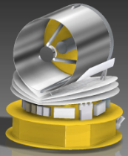
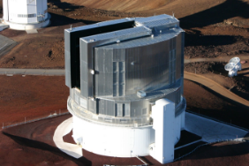
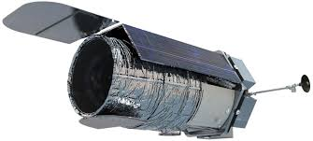
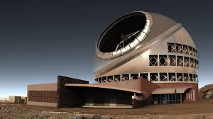
Executive Summary のサマリ（1.1節)の図の候補？
観測手法に関するキーワード

Slide 9
第6回編集全体会議での決定事項
No | タイトル | 内容 | 対応内容
H-1 | 重要用語の統一の 是非 | 「光赤外天文学」か「光学赤外線天文学」か？2010年代の・・検討書は、前者。 Gopiraの名称は後者。そもそも統一するか否か？ | 「光赤外天文学」に統一することに決定
H-2 | 必要とする望遠鏡・ 観測装置の表 | 各サイエンス章節の最後に、テーマ毎に「必要とする望遠鏡・観測装置の表」があるが、表に番号があるべきか、否か？（必ず存在するまとめの表なので引用することが不要、と考えていたが、他班からの引用がありうるかも？ | 表に番号を入れることに決定→事務局作業にJ14 として追加"
H-3 | 表紙のデザイン | 表紙のデザインについての方針を定める
H-4 | 引用文献における 著者リスト | 各班の引用文献リストにおける著者の書き方がまちまちである（主著者,et al. としていたり全員書いてあったりする）。統一するか？ | なるべく統一する。原則は、２人までは明示的に、３人以上は「１人 et al.」に統一する作業は、事務局作業にJ17として追加"

Slide 10
3. 残された課題
本シンポジウムにて以下の課題の対処について決定・確認したい：
～サイエンス課題のとりまとめはこれで良いか？～
～スペースと地上のロードマップはこれでよいか？～
～全体計画の進め方はこれでよいか？～
★検討書最新版は以下よりダウンロードを：
https://sendfile.s.u-tokyo.ac.jp/public/gESwQAUIXEuAjvoBYIlSQ_C-CwPtCQal5c_18PCSsCm6
パスワードはgopiraです。
表紙や口絵のデザイン（カラー）
印刷部数・配布先の方針～経費との兼ね合い
印刷版の製作開始： 何とか2015年度内に（3月中）

Slide 11
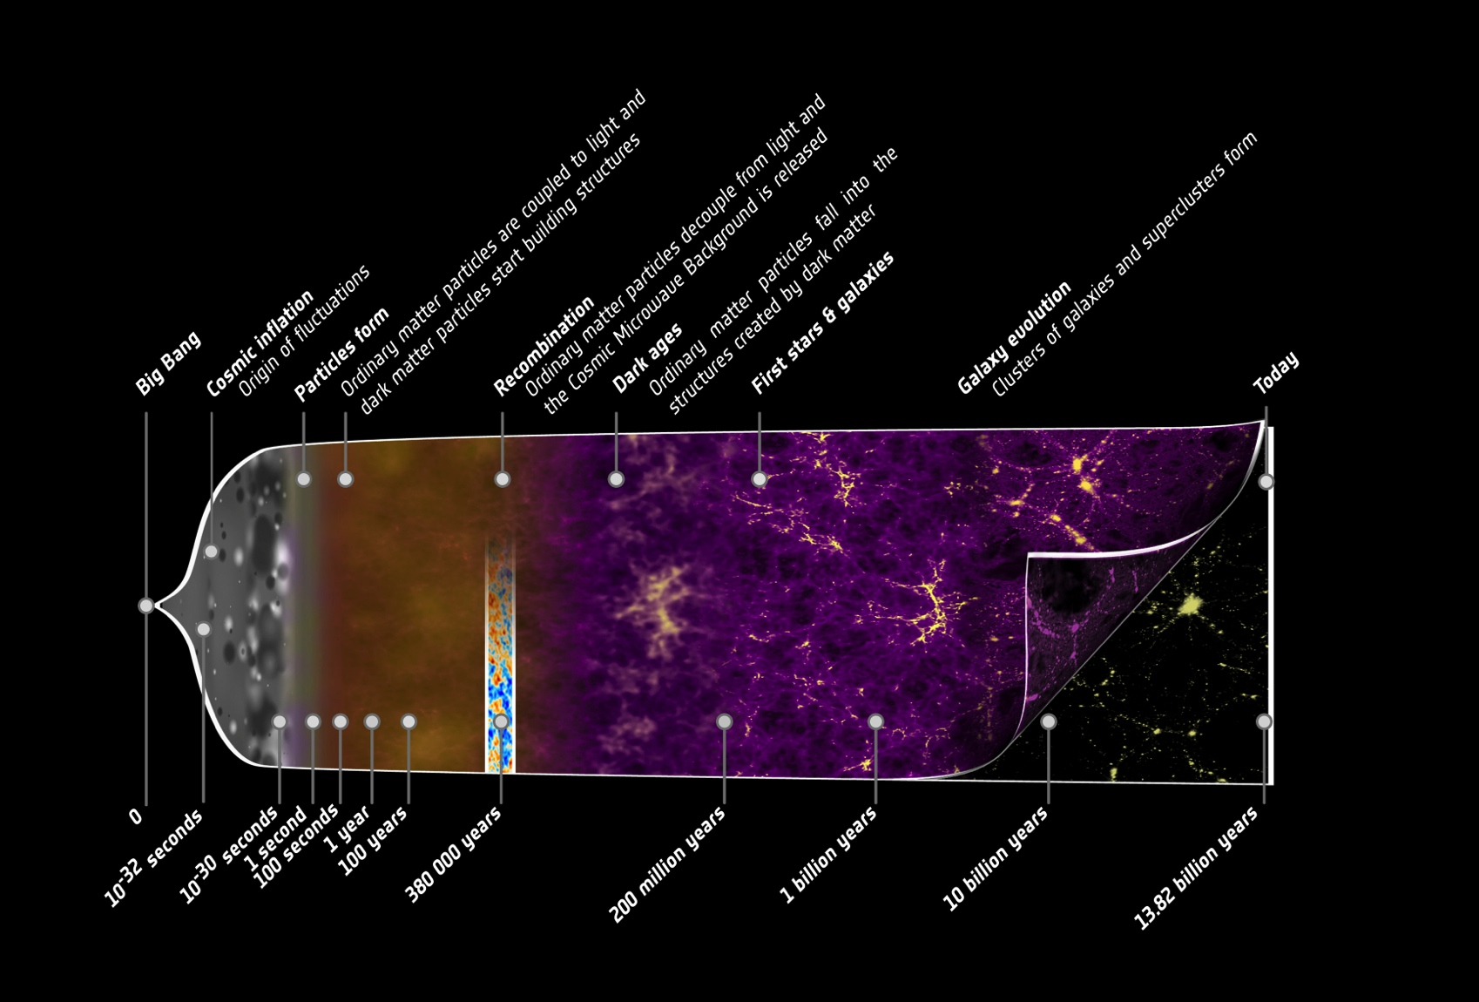
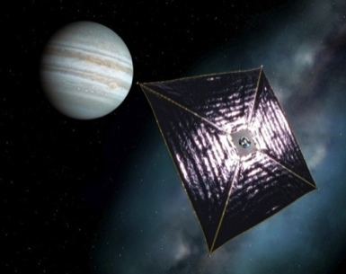
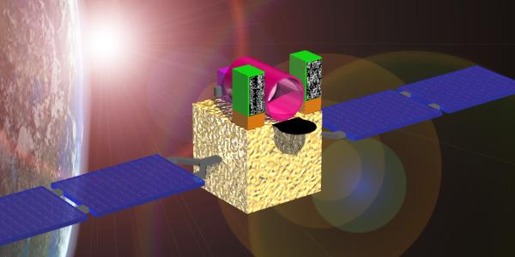
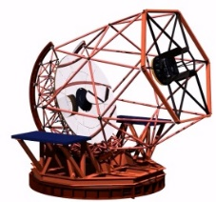
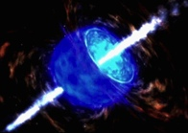
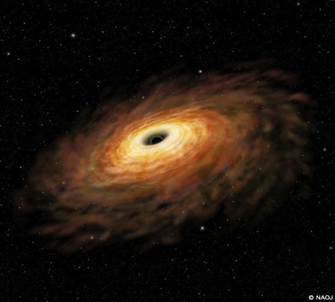
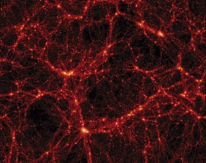
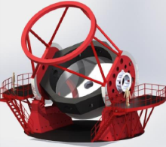
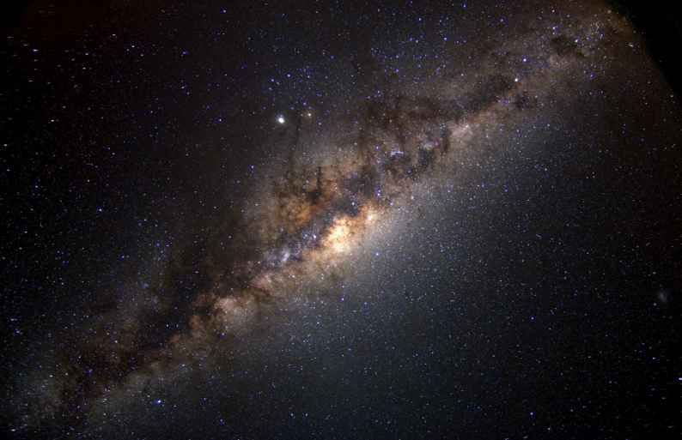
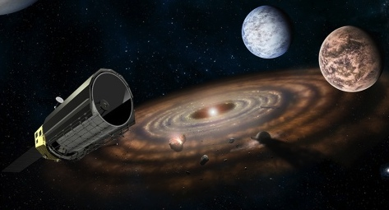
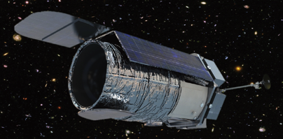
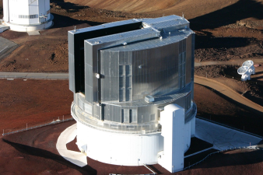
光赤外天文学は、宇宙の加速膨張・バリオン宇宙の多様性とその進化・惑星系形成と進化を解明する
インフレーション
TMT
宇宙の始まり
物質創成
中性化
EXZIT / ソーラー電力セイル
ダークエイジ
初代星、初代銀河、GRB
再電離期
38万年
銀河進化、銀河団形成
HiZ-GUNDAM
京大望遠鏡
巨大ブラックホール進化
2億年
原始赤外線銀河、
重元素生成
10億年
SPICA
100億年
138億年
（現在）
小型JASMINE
大規模構造、
ダークエネルギー
TAO
天の川銀河、
中心ブラックホール
惑星系形成
WFIRST / WACO
Subaru

Slide 12
4. 今後の日程と進め方:
2016/01/15: フルバージョン第4章・第5章の改訂／執筆期限（でした）
（第3章（サイエンス）は、「活動経緯」を除いて改訂版が届いてます）
2016/01/18： 第6回 編集全体会議
2016/01/22-26: 第2回事務局（集中）作業＠宇宙研
2016/2/9-10: 光赤天連将来計画シンポジウム
ロードマップの最終報告会 → 確認と議論の会
2016/2月22日： Executive Summaryの修正。他、指摘事項に対して各班から修正版を送付。
2016/2月下旬： 第3回事務局（集中）作業＠宇宙研
2015/3月7日: 原稿チェックの最終報告。印刷版準備開始
2015/3月14日： 印刷版業者に発注
2016/？月： 公開・配布 （要検討）

Slide 13
Appendix. 将来計画検討報告書 編集体制 （その１） 2015.06.24現在
編集委員長
（松原）
事務局長
（和田）
サイエンス班 班長
（吉田）
地上計画班班長
（土居）
スペース計画班班長（松原（兼）
宇宙論・構造形成
（戸谷）
クウェーサー・AGN
（長尾）
銀河・銀河団
（柏川）
星惑星系形成検討班 高見班長
銀河系・局所銀河 （金田）
恒星物理・超新星・晩期型星
（橋本）
星形成・惑星系・太陽系 （深川）
恒星物理・超新星・晩期型星検討班 田中(雅)班長
星間物質検討班 左近班長
宇宙論・構造形成検討 高田班長
クウェーサー・AGN検討 松岡班長
初代天体と再電離検討班 大内班長
局所銀河(星団)検討班 青木班長
系外惑星検討班 松尾班長
メンバー2
メンバー１
メンバー2
メンバー１
メンバー2
メンバー１
メンバー2
メンバー１
メンバー2
メンバー１
メンバー2
メンバー１
メンバー2
メンバー１
メンバー2
光赤天連
運営委員長（川端）
メンバー１
銀河進化と構造形成班 田中(賢)班長
メンバー１
近傍銀河検討班 金田班長
メンバー１
メンバー2
太陽系検討班 関口班長
メンバー2
メンバー１
編集委員会
編集委員会： 松原英雄 （委員長）
和田武彦（編集事務局長）、土居守、吉田道利、戸谷友則、長尾 透、柏川伸成、金田英宏、 橋本 修、深川美里、小山佑世（事務局員）、浅野健太朗（事務局員）
地上計画班：土居 守（班長）
柏川伸成（副班長）、岩田 生、市川 隆、児玉忠恭、田村直之、岩室史英、吉田道利
スペース計画班： 松原英雄（班長）
山田 亨（副班長）、芝井 広、中川貴雄、郷田直輝、住 貴宏、松浦周二、和田武彦

Slide 14
Appendix. 編集体制 （その２）
サイエンス検討班 吉田道利（班長） ※（L)： 各班の班長
「宇宙論・構造形成」検討班： 高田昌広(L)、大栗真宗、浜名崇、樽家篤史、斎藤俊、宮武広直、奥村哲平、鈴木尚孝、日影千秋、高橋龍一、西澤淳
「クウェーサー・AGN」検討班： 松岡良樹(L)、秋山正幸、諸隈智貴、今西昌俊、大須賀健、鮫島寛明、三澤 透、長尾 透、川口俊宏、松岡健太
「初代天体と再電離」班： 大内正己(L)、井上昭雄、小野宜昭、松田有一、長峯健太郎、米徳大輔
「銀河進化と構造形成」班： 田中賢幸(L)、鍛冶澤賢、岡本崇、大薮進喜、田村陽一、日影千秋、小山佑世、稲見華恵、矢部清人、三澤 透
「局所銀河・星（星団）」班： 青木和光(L)、西山正吾、田中幹人、石垣美歩、松永典之、小宮山 裕、矢野太平
「銀河系・近傍銀河」班： 金田英宏(L)、鈴木仁研、永山貴宏、石原大助、山岸光義
「星間物質」班」 左近樹（L）、木村勇気、三浦均、瀧川晶、下西隆、上塚貴史、田中今日子、野沢貴也、本田充彦
「恒星物理・超新星・晩期型星」検討班： 田中雅臣(L)、青木和光、板 由房、植田稔也、大仲圭一、左近 樹、冨永 望、橋本 修、松永典之、守屋 尭、諸隈智貴、山口正輝 、野沢貴也、須田拓馬、森谷友由希
「星（惑星系）形成」班： 高見道弘(L)、大朝由美子、片岡章雅、中村文隆、野村英子、本田充彦、武藤恭之、中島康
「系外惑星」班： 松尾太郎(L)、河原 創、小玉貴則、佐々木貴教、住 貴宏、成田憲保、福井暁彦
「太陽系」班： 関口朋彦（L）、吉田二美、寺居剛、河北秀世、石黒正晃、樋口有理可、臼井文彦、浦川聖太郎、古荘玲子、高橋 隼、大月祥子、坂野井 健、津村耕司、大坪貴文

Slide 15
以下、材料スライド

Slide 17
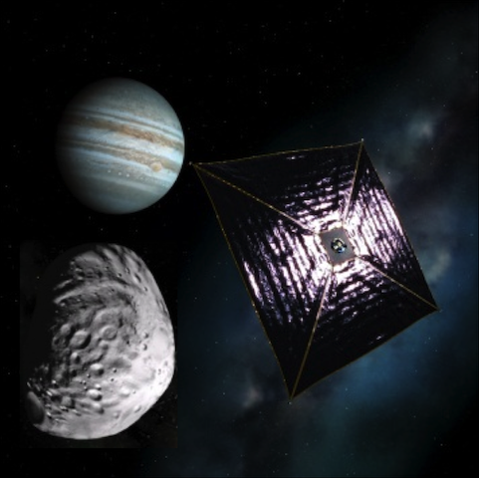
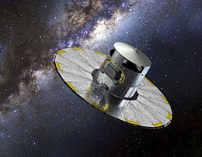
2015
2020
2025
2030
2035
打ち上げ
SPICA
中型
設計
製作
観測運用
打ち上げ
小型
JASMINE
小型
設計
製作
打ち上げ
HiZ
GUMDAM
小型
設計
製作
打ち上げ
EXZIT
(中型)
1AU離脱
本検討書で述べ
られている計画
WFIRST
小規模
EUCLID
関連する
諸外国計画
GAIA
JWST

Slide 18
口径(m)
光赤外線望遠鏡地上計画
TMT
30
研究
最先端のサイエンス
Subaru
8
6
4
TAO
Kyoto
AIRT
Nayuta
SGMAP
2
MOAII
OAO74
Pirka
GAO
Kanata
IRSF
Kagoshima
Araki
Kiso
Murikabushi
MiniTAO
1
教育・人材育成
特化したサイエンス

Slide 19
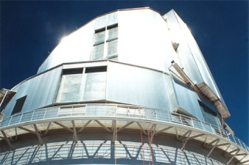
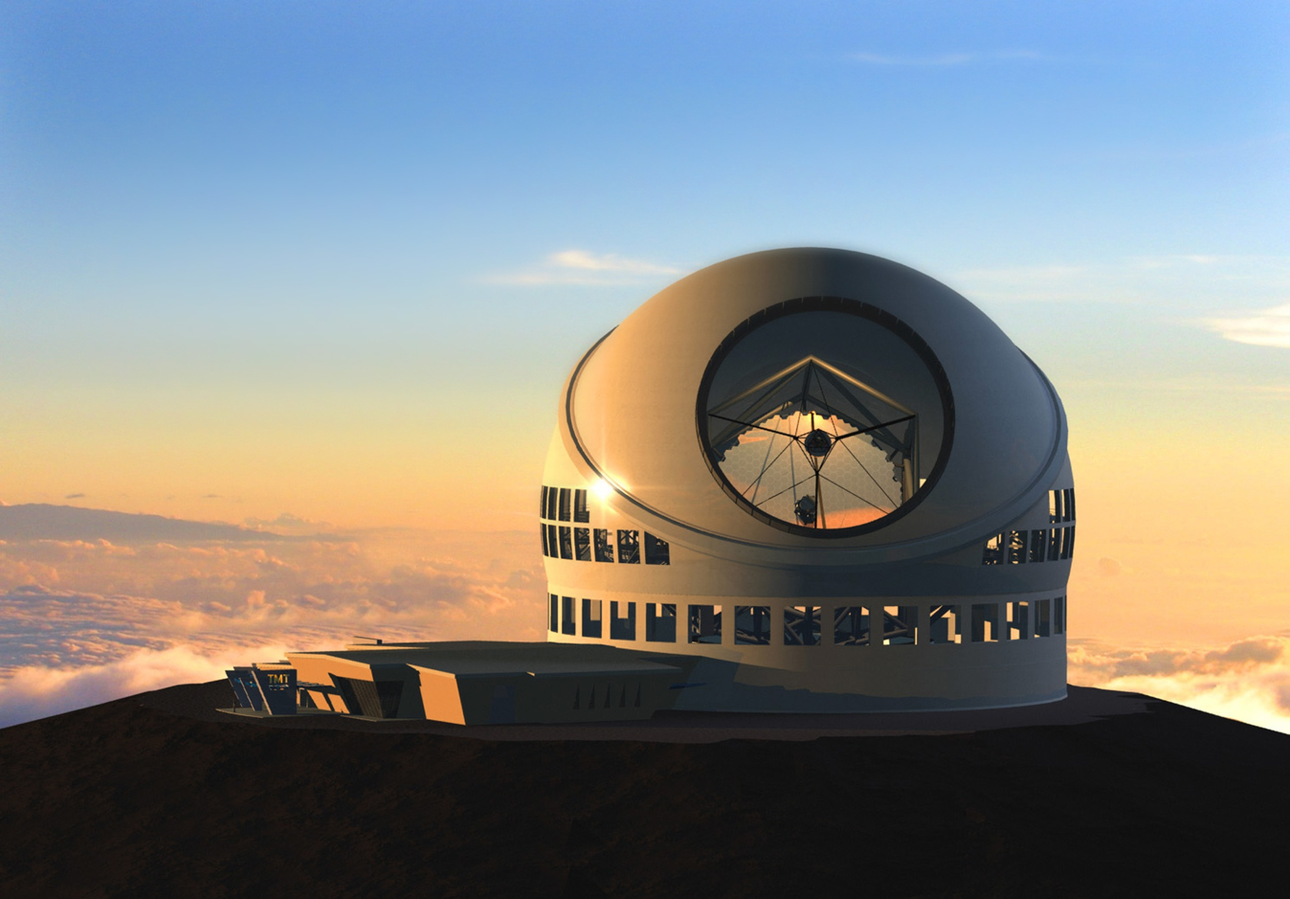
2005 10 15 20 25 30
新しい宇宙像を切り開く観測
目的を絞った観測研究
Subaru
広視野を活かしたサーベイ観測
HSC
PFS
高解像度を活かした戦略的観測
ULTIMATE
強い連携
さらに新しい宇宙像を切り開く観測
新技術による装置開発
TMT
人材育成・連携
京大望遠鏡
TAO
AIRT
各大学における望遠鏡計画…
SGMAP

